Slide 1
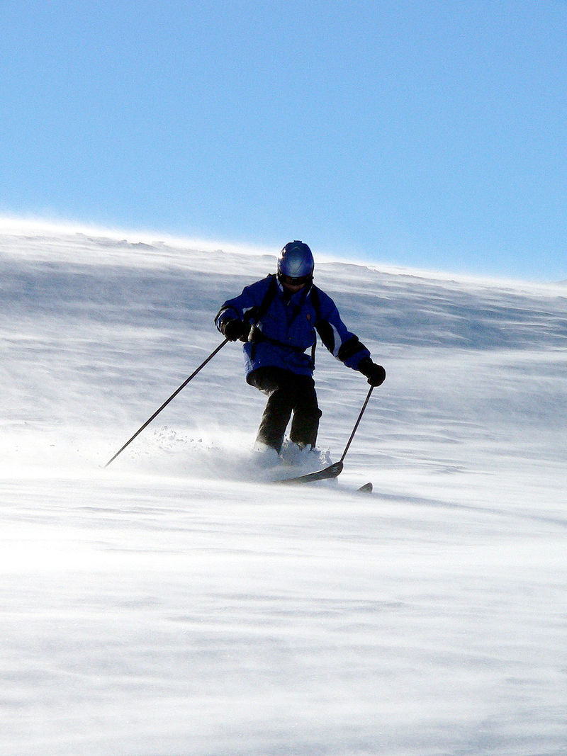
Зимние виды спорта
Выполнила студентка группы 15К Яковлева Ангелина

Slide 2
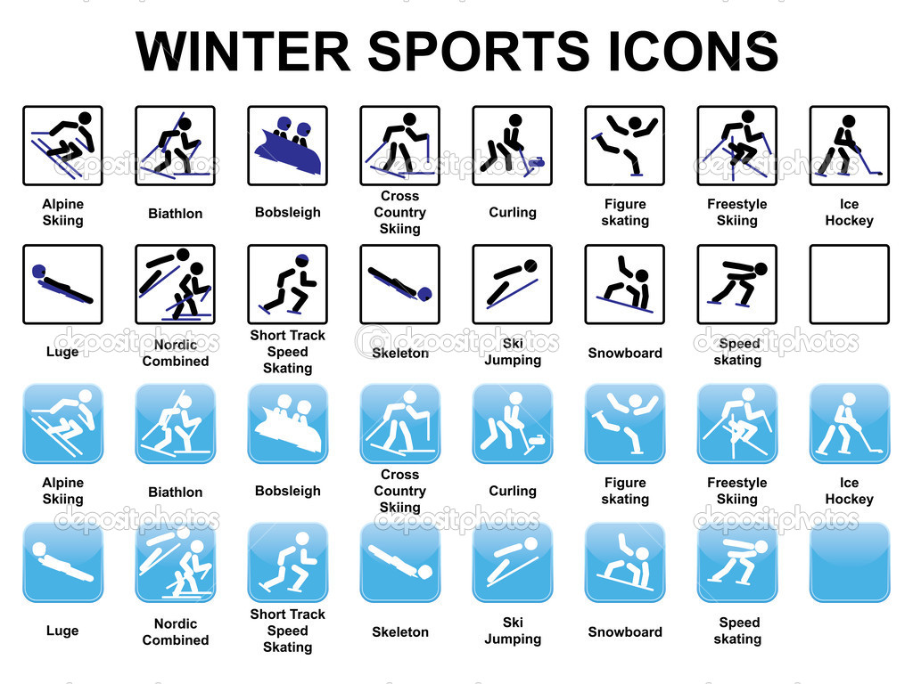
Зимний спорт — совокупность видов спорта, проводящихся на снегу или на льду, то есть преимущественно зимой. Основные зимние виды спорта входят в программу зимних Олимпийских игр.

Slide 3
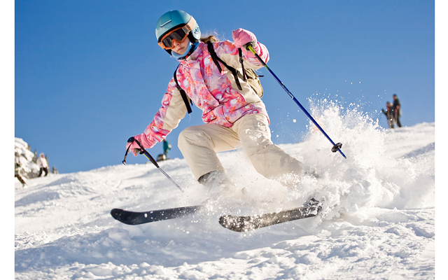
Виды спорта на снегу
•Лыжный спорт
•Лыжные гонки
•Лыжное двоеборье
•Биатлон

Slide 4
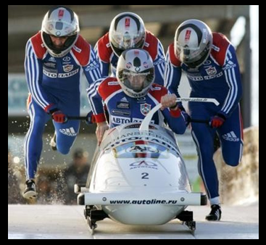
Виды спорта на льду
Санные виды спорта
Санный спорт
Натурбан
Бобслей
Скелетон

Slide 5
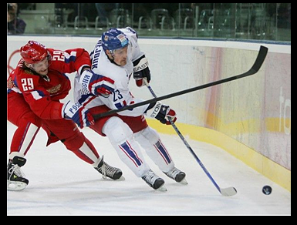
Коньковые виды спорта
•Фигурное катание
•Конькобежный спорт
•Шорт-трек
•Хоккей с шайбой
•Хоккей с мячом
•Рингетт

Slide 6
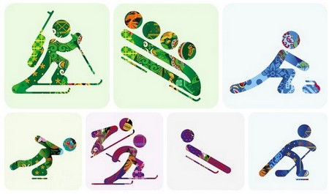
Айсшток
Брумбол
Кёрлинг

Slide 7
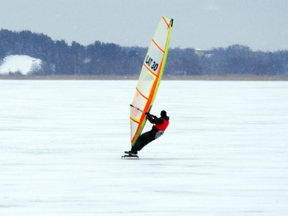
Зимние парусные виды спорта
Буерный спорт
Зимний виндсерфинг
Зимний кайтселинг
Спидвей на льду
К зимним видам спорта относятся также зимнее плавание, зимняя рыбалка, зимний триатлон.

Slide 8
Спасибо за внимани☺

